Slide 1
Perspectivas Teóricas no Desenvolvimento Motor
Prof. Luciano Basso

Slide 2
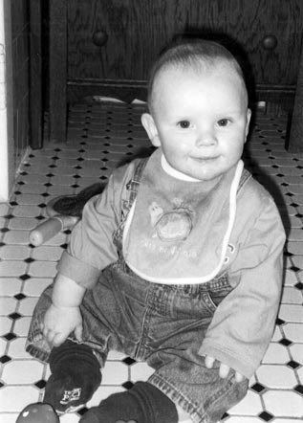
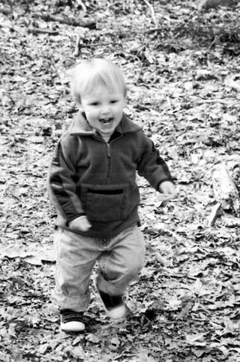
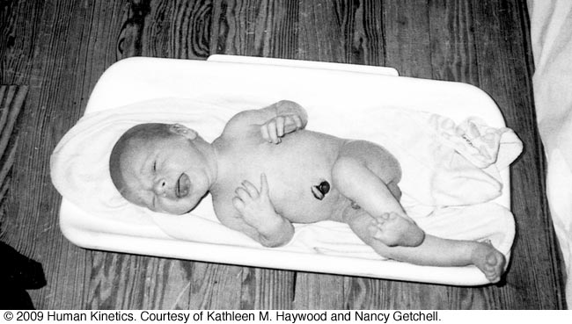
Desenvolvimento Motor:
O que e quando ocorre?

Slide 3
Desenvolvimento Motor:
Como e por que ocorre?

Slide 4
Teorias do Desenvolvimento Motor
Perspectiva maturacional
Perspectiva do processamento de informação
Perspectiva ecológica

Slide 5
Perspectiva Maturacional
Desenvolvimento motor dirigido pelos sistemas maturacionais (sistema neural é importante)
Influência mínima do ambiente
Características do desenvolvimento motor
  Qualitativas
  Descontínuas

Slide 6
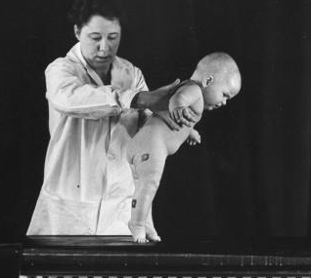
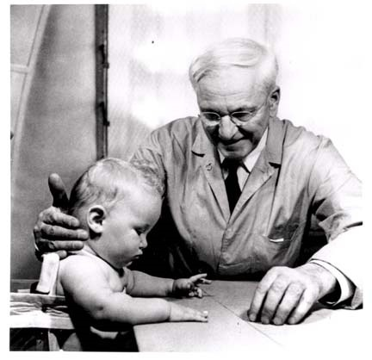
História da Perspectiva Maturacional
Década de 1930: Gesell e McGraw
Sugeriram uma sequência invariável e geneticamente determinada de desenvolvimento (indivíduos podem ter um tempo único)
Pesquisa: estratégia de controle entre gêmeos
Myrtle Mcgraw
Arnold Gesell

Slide 7
Interesse dos Maturacionistas no Processo
MacGraw (1935) associou as mudanças no comportamento motor com o desenvolvimento do sistema nervoso.
Postulou que o avanço no sistema nervoso central desencadeia o aparecimento de uma nova habilidade.

Slide 8
Crenças de Longa Duração da
Teoria da Maturação
Habilidades motoras básicas emergem automaticamente.
Não há necessidade de treinamento especial.
A privação por curto tempo não restringe o desenvolvimento.
O sistema nervoso é muito importante.

Slide 9
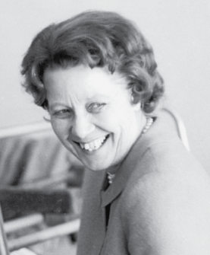
Metodologia Descritiva no Desenvolvimento Motor
Característica dos maturacionistas
Descrição normativa
Uso de escores quantitativos para descrever a performance média das crianças (Espenschade (1947), Glassow (1938), Rarick (1967))
Descrições biomecânicas dos padrões de movimento nas habilidades fundamentais (Glassow (1938), Halverson (1973))
Lolas Halverson

Slide 10
Como um Maturacionista Explicaria as Questões a Seguir?
Criança aprendendo a caminhar
Criança andando de bicicleta
Adolescente com dificuldade para nadar

Slide 11
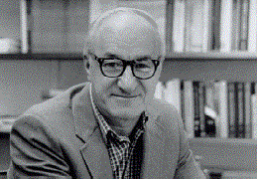

Processamento de Informações
Também aprendizagem social de Bandura (1986), behaviorismo de Skinner (1974)
Princípio básico: cérebro como um computador complexo
  O humano passivo responde a estímulos no ambiente.
  A pesquisa investiga as ligações estímulo-resposta, feedback e conhecimento de resultados.
Adultos jovens são geralmente estudados primeiro como base de comparação para performance de crianças e de idosos
Albert Bandura
B. F. Skinner

Slide 12
Desenvolvimento Perceptomotor
Subcampo existe dentro da estrutura do processamento de informações.
O trabalho inicial (na década de 1960) tentou ligar as deficiências de aprendizagem ao desenvolvimento perceptomotor atrasado.

Slide 13
Como um Teórico do Processamento de Informações Explicaria as Questões a Seguir?
Criança aprendendo a caminhar
Criança andando de bicicleta
Adolescente com dificuldade para nadar

Slide 14
Perspectiva Ecológica
Desenvolvimento dirigido pela inter-relação entre indivíduo Ambiente e tarefa (importância de múltiplos sistemas)
O sistema neural como um dos muitos sistemas responsáveis pela ação
Duas ramificações
  1. Sistemas dinâmicos
  2. Percepção-ação

Slide 15

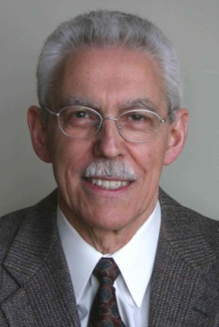
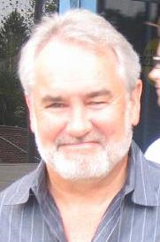
Sistemas Dinâmicos
A teoria foi defendida no início da década de 1980 por Kugler, Kelso e Turvey (entre outros).
Os sistemas corporais espontaneamente se
auto-organizam (não dirigidos apenas pelo SNC).
Os sistemas corporais, o ambiente do realizador e as demandas da tarefa interagem.
(continua)
Peter Kugler
Michael T. Turvey
Scott Kelso

Slide 16
Sistemas Dinâmicos (continuação)
Alguns sistemas podem se desenvolver mais lentamente em pessoas jovens ou degradar mais rápido em pessoas mais velhas e, então, controlar a taxa de desenvolvimento ou a mudança.
O desenvolvimento é caracterizado por mudanças qualitativas e descontínuas.
Mudanças ocorrem ao longo da vida.

Slide 17
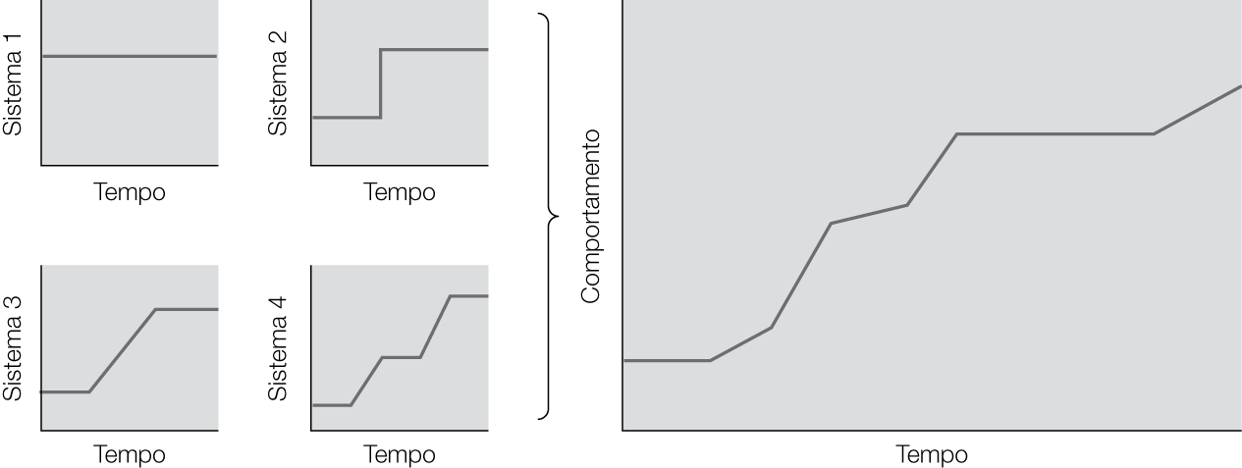
Sistemas Dinâmicos:
Mudanças Gráficas

Slide 18
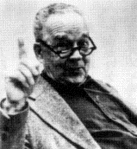
Percepção-Ação
A teoria está baseada no trabalho de J. J. Gibson (décadas de 1960 e 1970).
Affordance é a função que um objeto ambiental fornece a um indivíduo.
  As características definem os significados dos objetos.
  As funções do objeto estão baseadas nas dimensões intrínsecas dos indivíduos (i.e., são baseadas nas escala corporal), e não extrínsecas ao objeto, com dimensões objetivas.

Slide 19
Perspectivas Ecológicas
Ambas as ramificações rejeitam o SNC como controlador executivo de oportunidades quase ilimitadas de movimento.
O controle é distribuído ao longo do corpo, em níveis tanto globais quanto locais.
Essa perspectiva desafiadora permite novos tipos de experimentos e novas formas de pensar sobre questões antigas.

Slide 20
Perspectiva Ecológica e Visão Geral
Se você fosse um teórico da perspectiva ecológica, como você explicaria as questões a seguir?
  Criança aprendendo a caminhar
  Criança andando de bicicleta
  Adolescente com dificuldade para nadar
Compare as três teorias.

